Slide 1
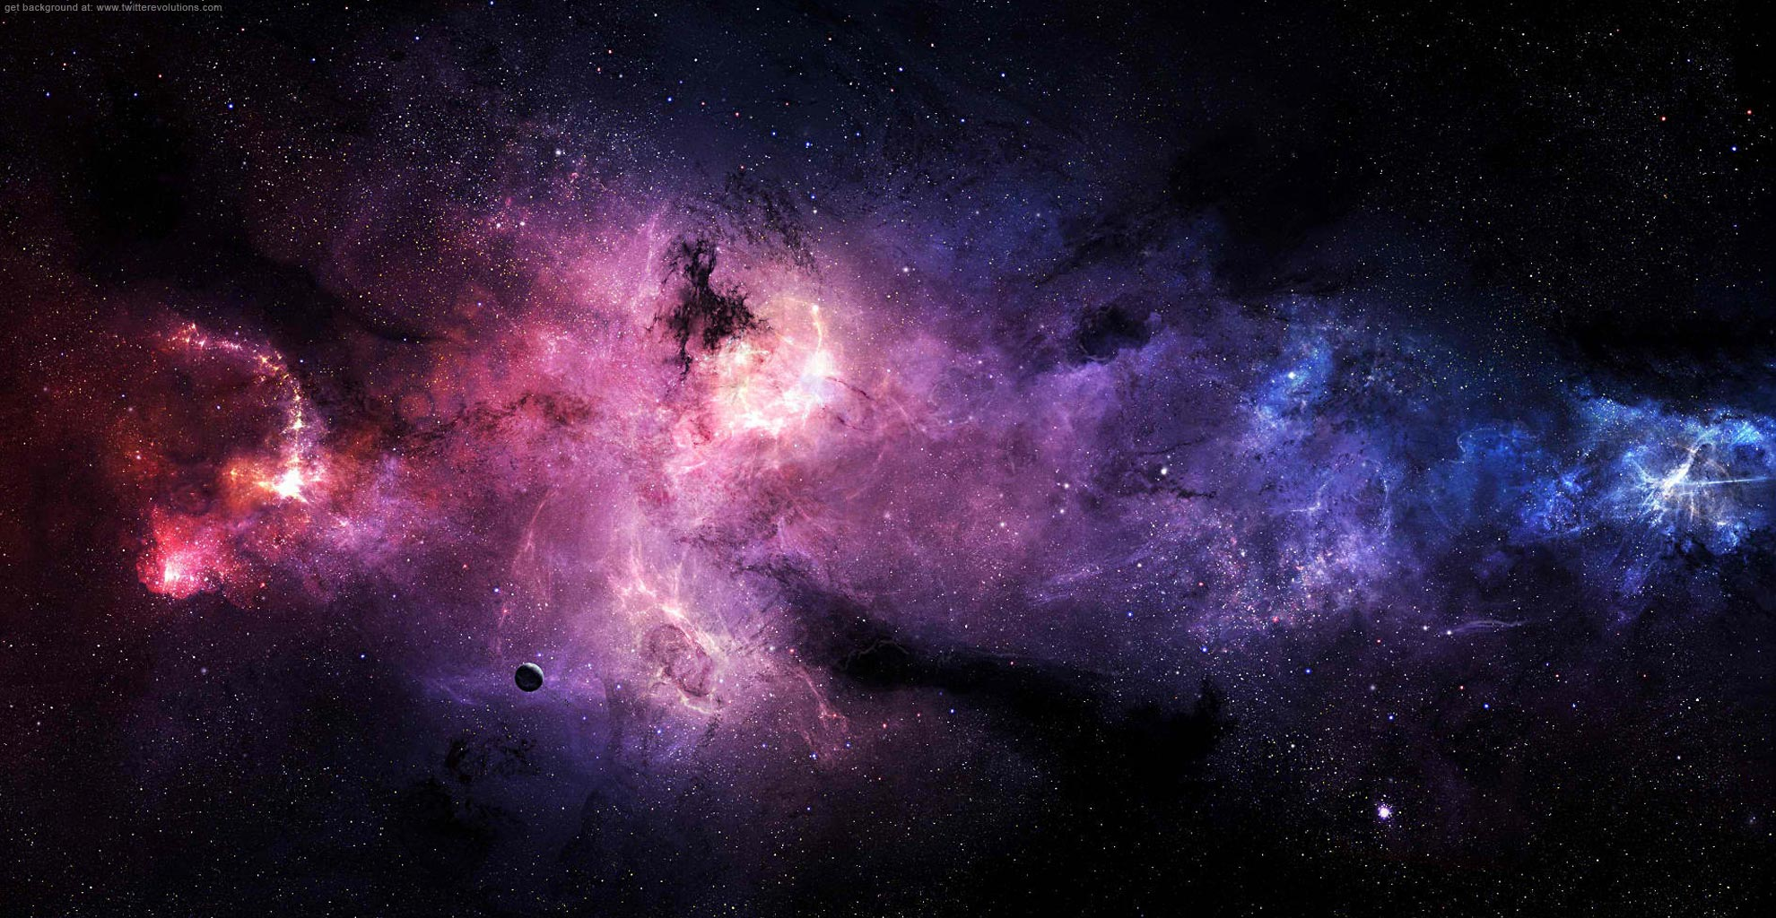
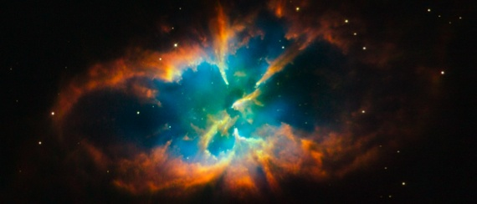
Fizyka w Słowaku

Slide 2
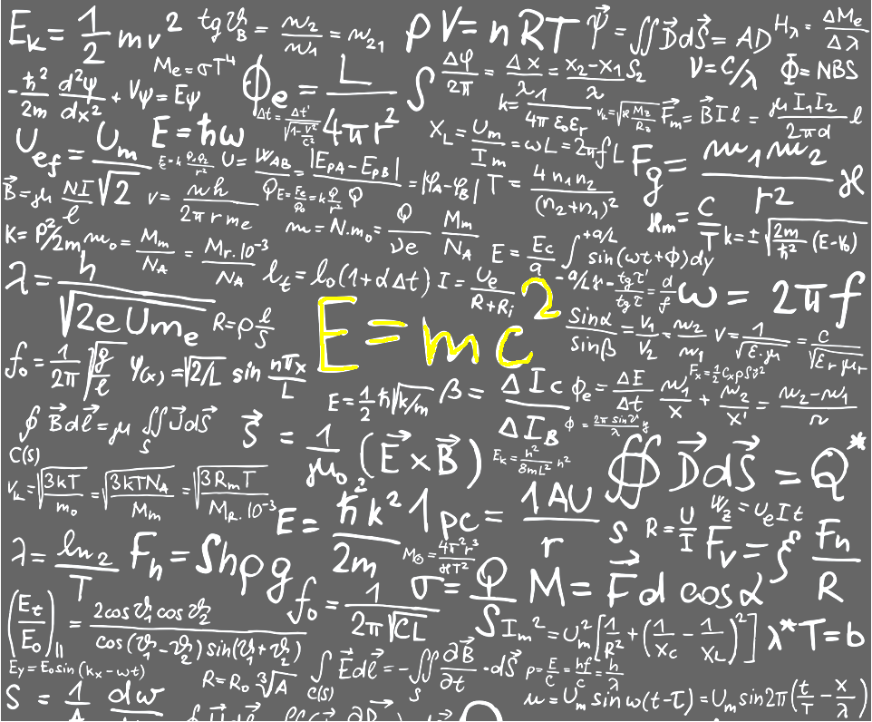
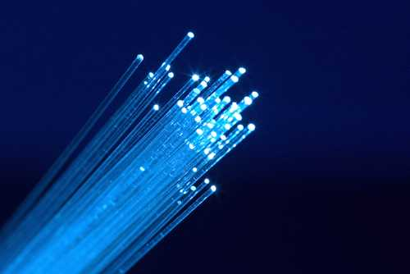
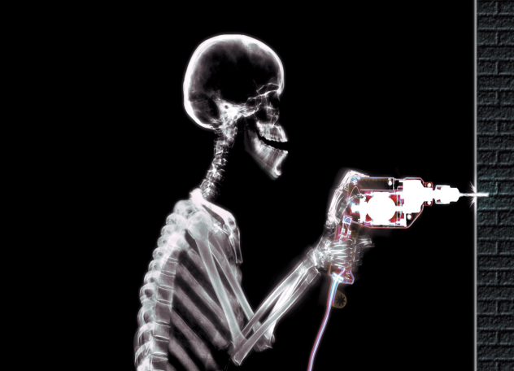
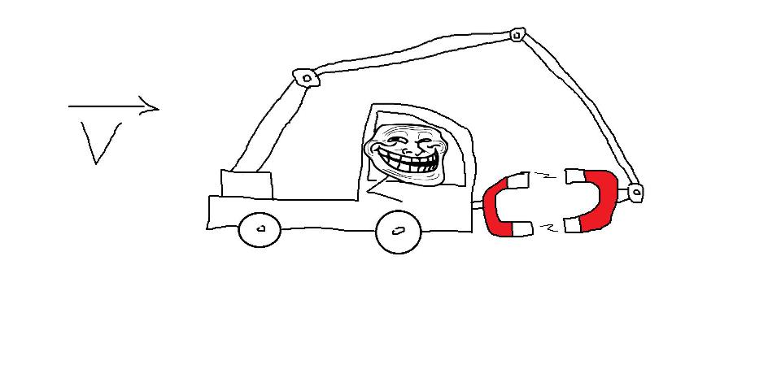
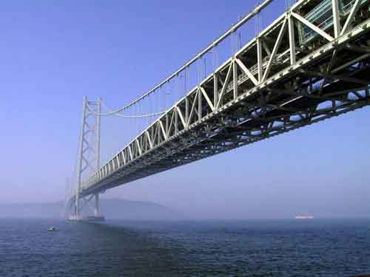
Po co nam fizyka?
technika
medycyna
zabawa
budownictwo

Slide 3

i wiele innych…

Slide 4
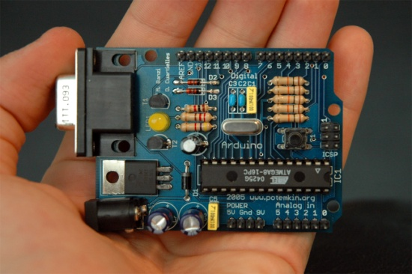
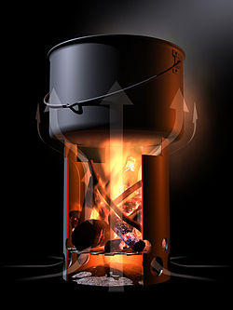
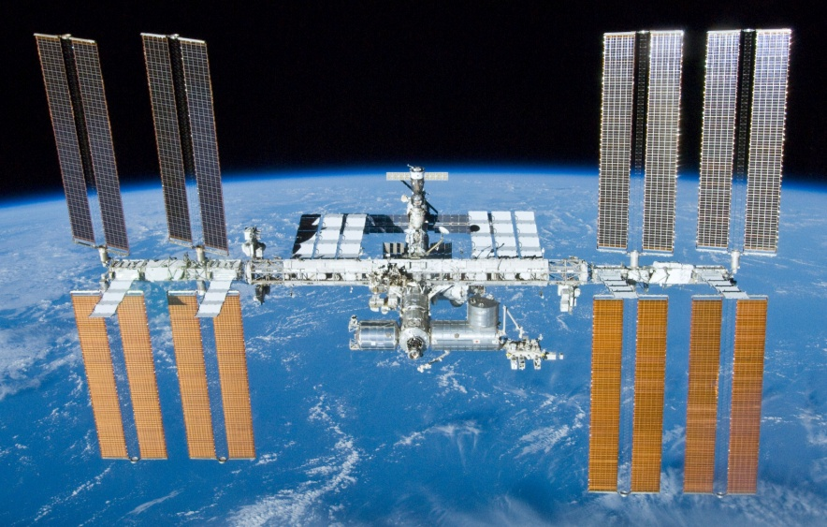
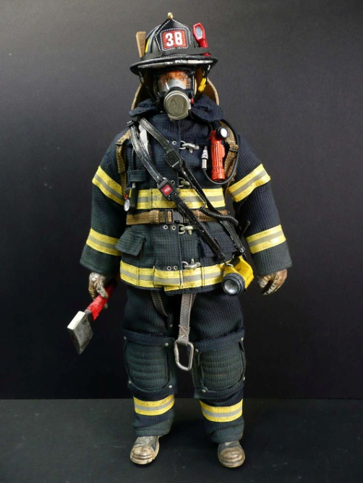
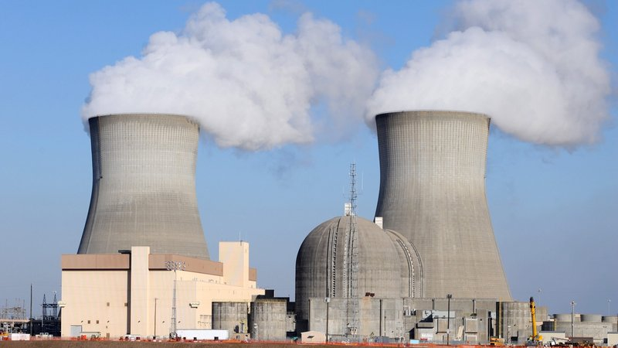
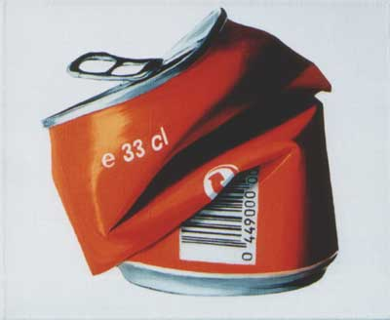
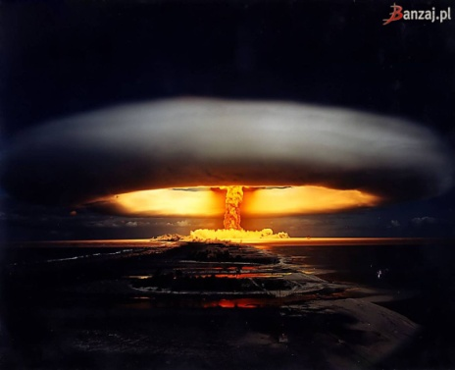
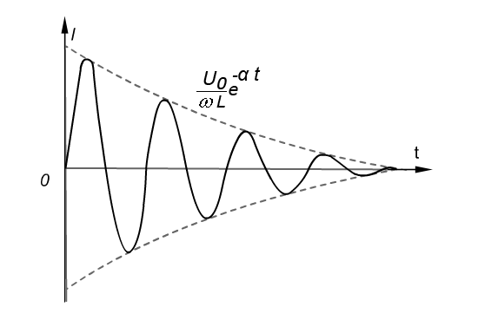
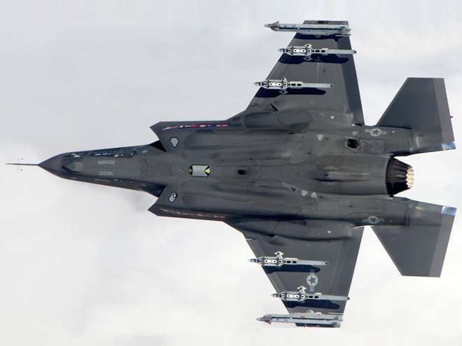
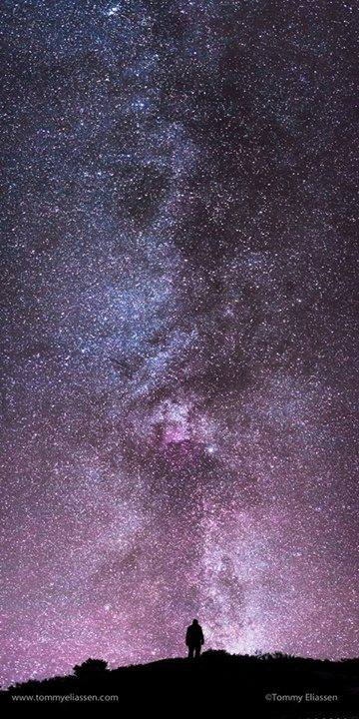
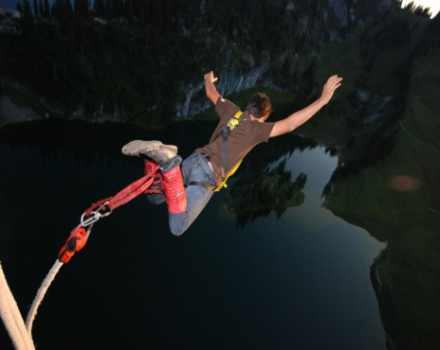

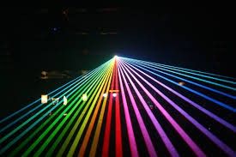
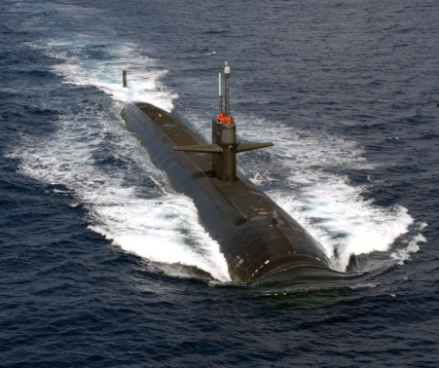
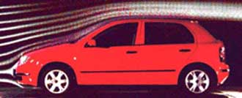

Slide 5
Fizyka jest wszędzie.
Warto ją zgłębiać.
My to robimy.

Slide 6
Organizujemy konkursy
Bezpieczne Jajko
Lwiątko
Eureka
Modelujemy świat fizyki

Slide 7
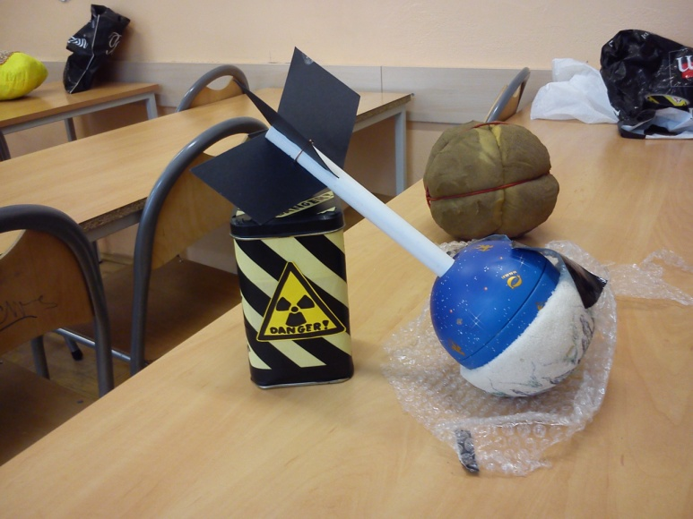
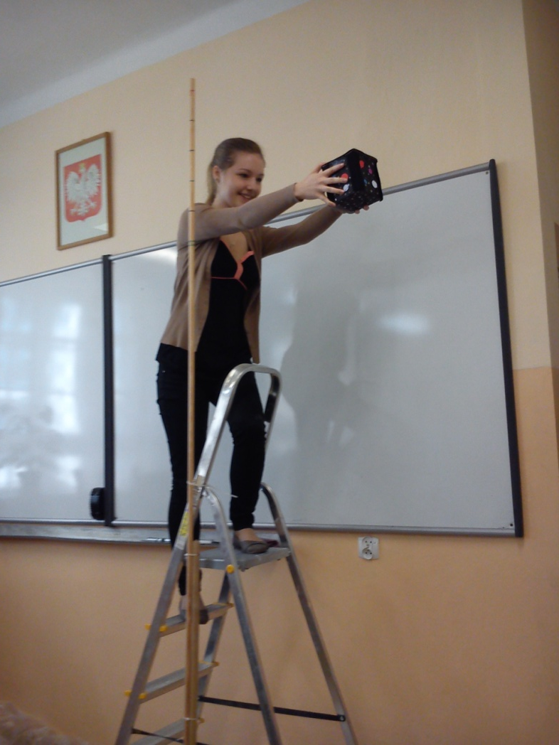
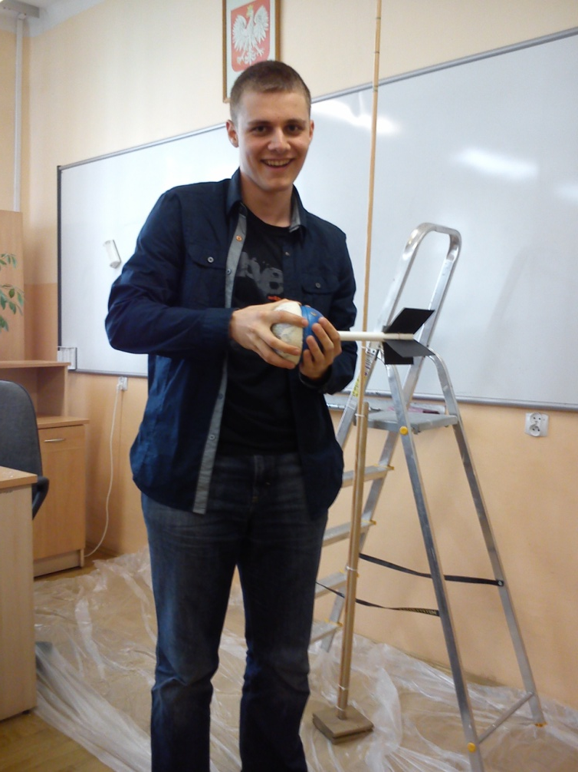
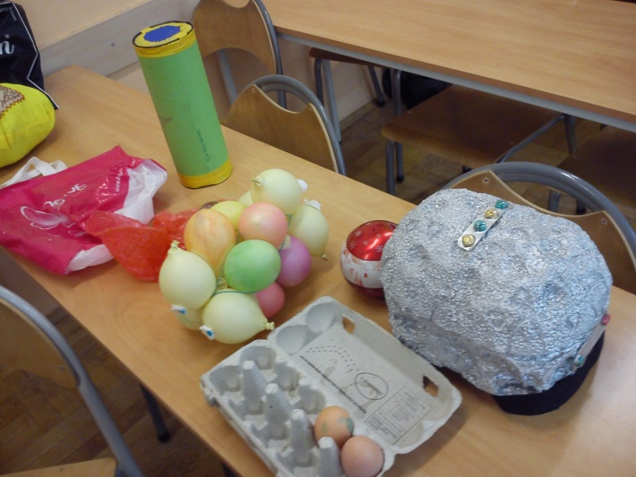
Bezpieczne jajko

Slide 8
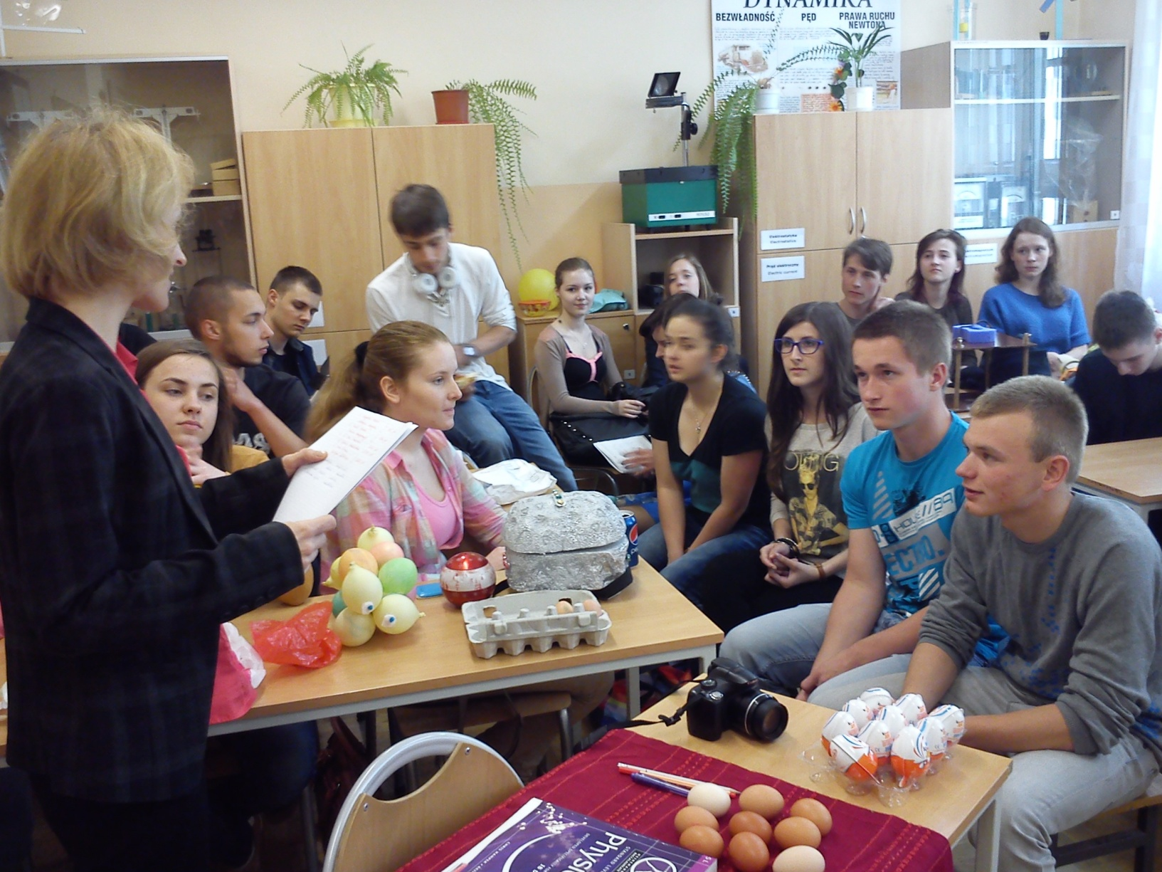
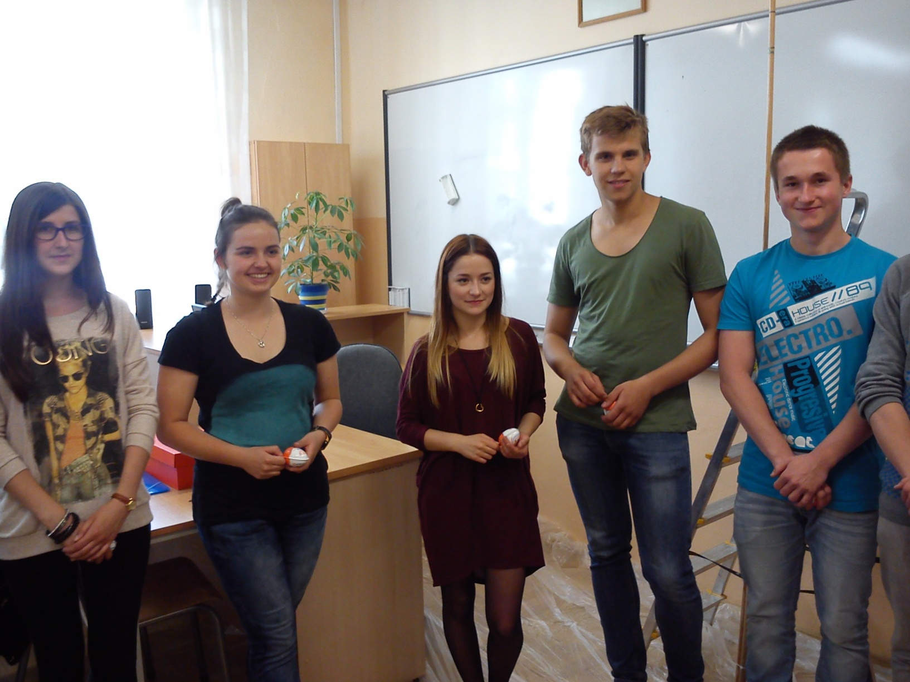
Bezpieczne jajko

Slide 9

Lwiątko
Konkurs Lwiątko wzorowany jest na popularnym matematycznym Kangurze.
Ta polsko-ukraińska inicjatywa organizowana jest od ponad
10 lat. Bierze w niej udział również nasza szkoła.
www.lwiatko.org

Slide 10


Eureka
To Ogólnopolski Konkurs Fizyczny, który popularyzuje nie tylko umiejętność rozwiązywania zadań, ale także ogólne zainteresowanie najnowszymi odkryciami fizycznymi.

Slide 11
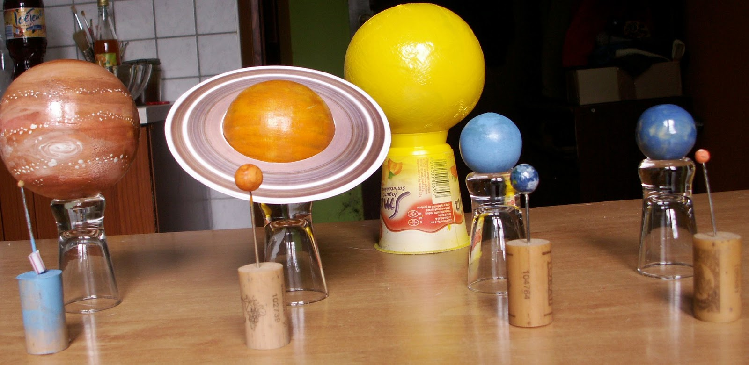
Modelujemy świat fizyki

Slide 12
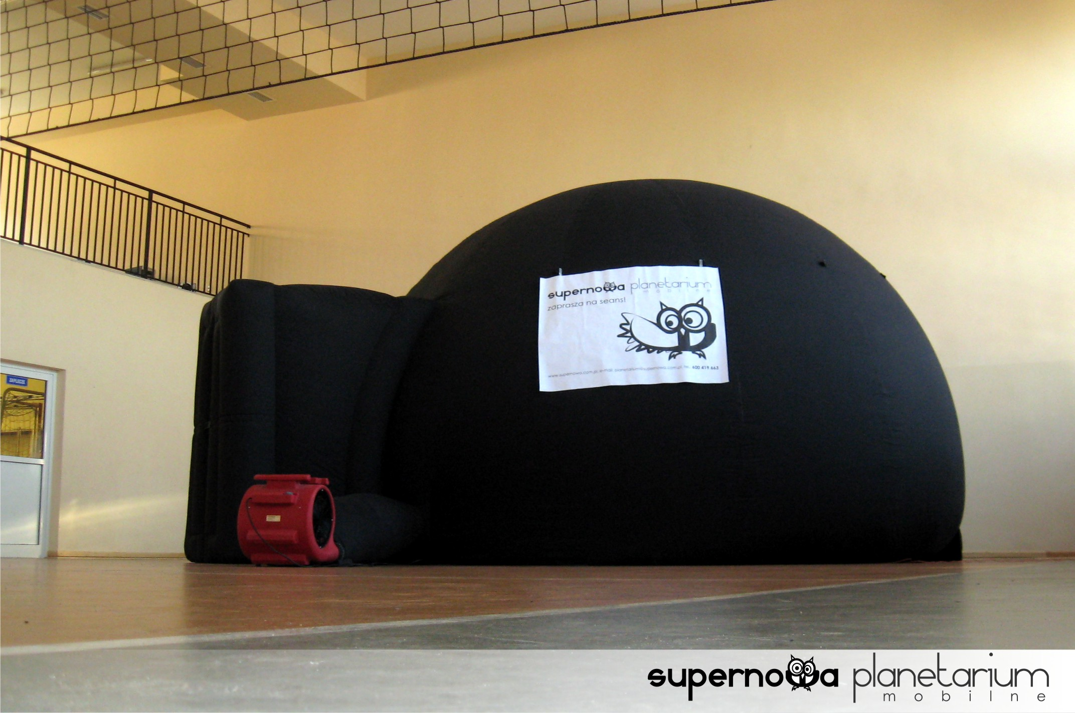
Dla pasjonatów astronomii organizujemy „wycieczkę
w kosmos”… czyli wizytę w mobilnym planetarium

Slide 13
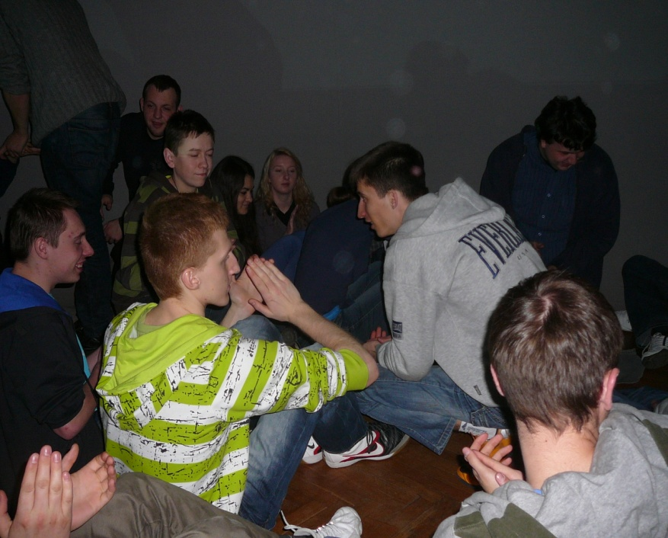
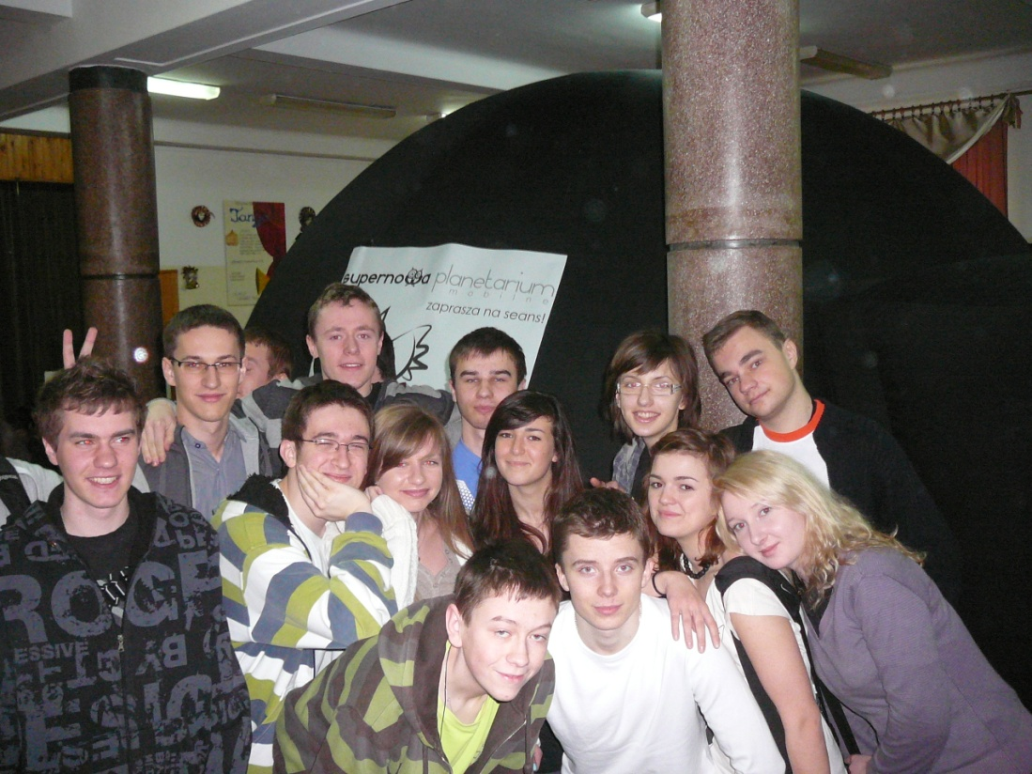
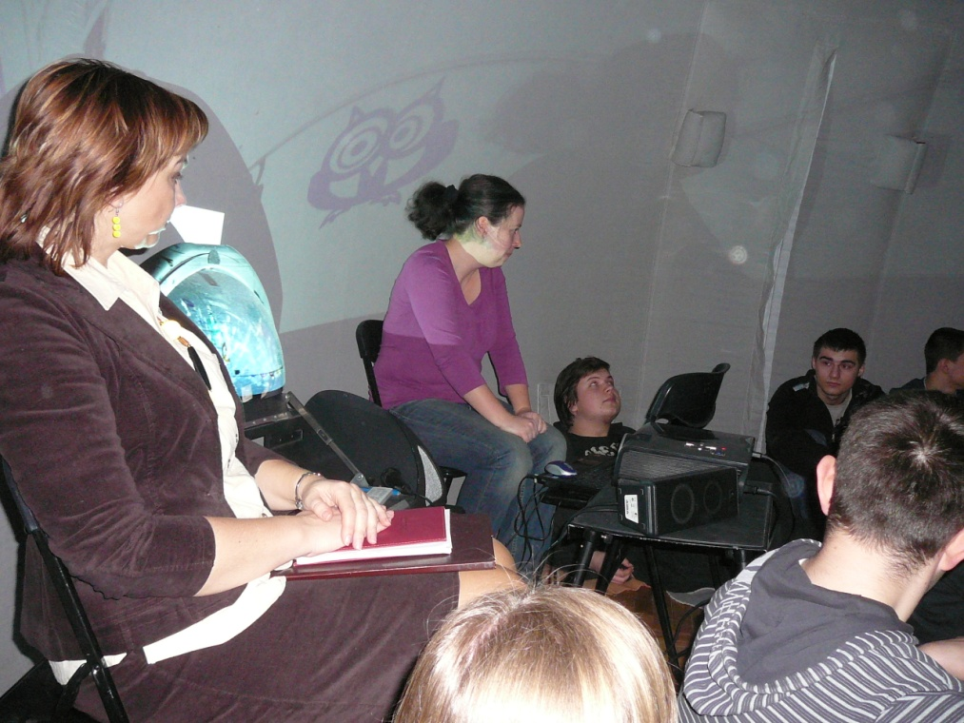
… jedna z wizyt w planetarium

Slide 14
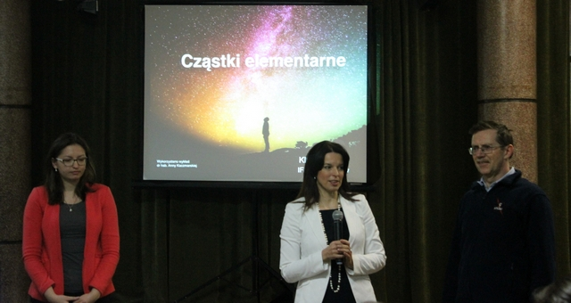
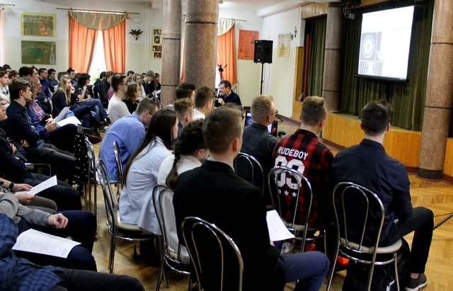
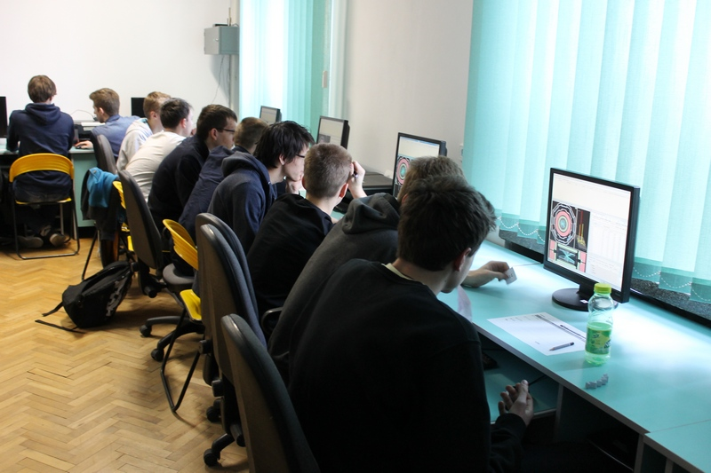
A dla minimalistów cząstki elementarne…
Nie tylko ciekawe wykłady …
…ale także wyszukane ćwiczenia

Slide 15
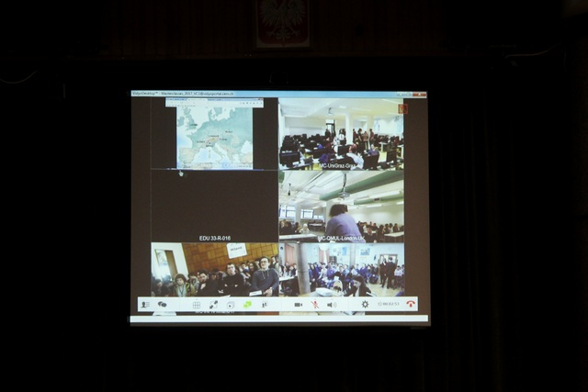
Witamy na międzynarodowej konferencji
o fizyce cząstek elementarnych
Graz
(Austria)
CERN
Londyn
(Wielka Brytania)
Innsbruck
(Austria)
Mediolan
(Włochy)
No i my :-D

Slide 16
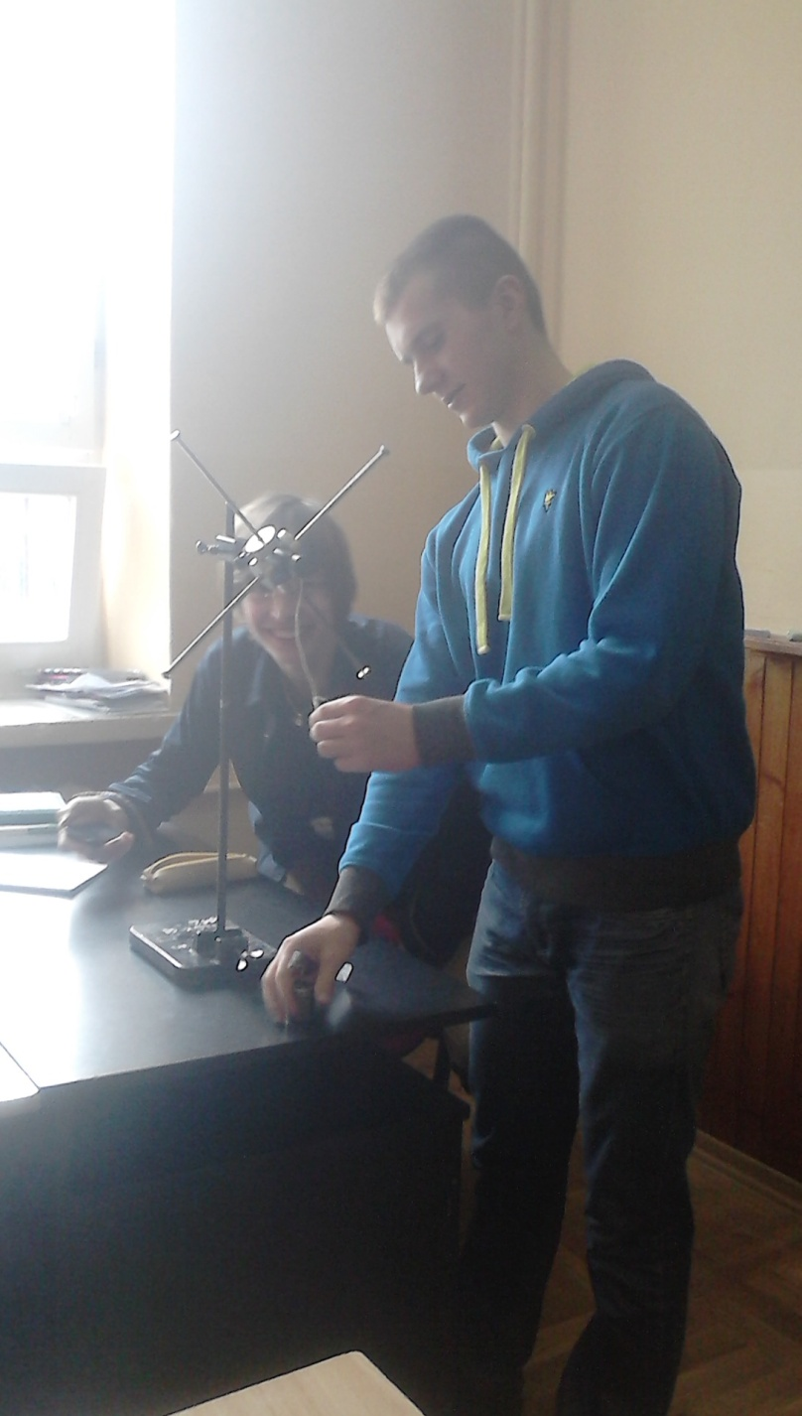
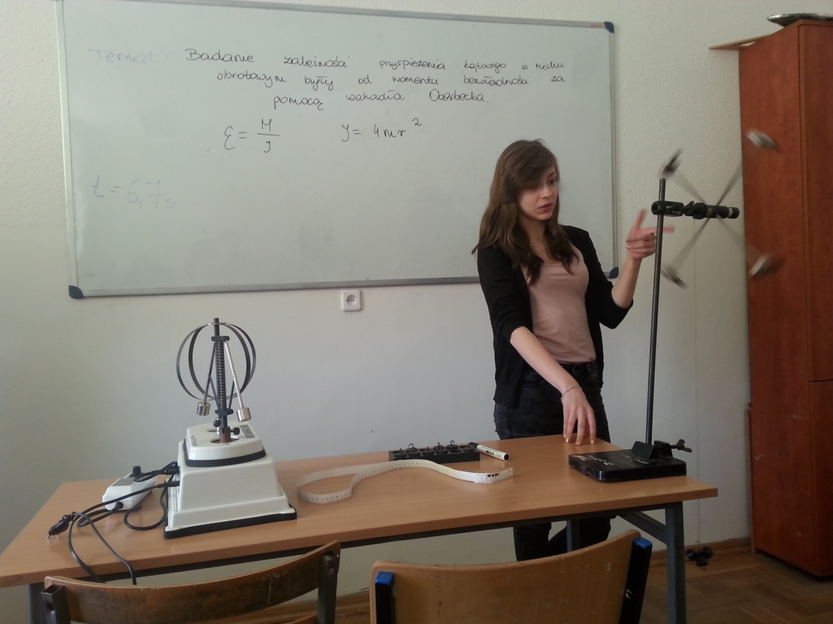
Wykonujemy dziwne doświadczenia :-)

Slide 17
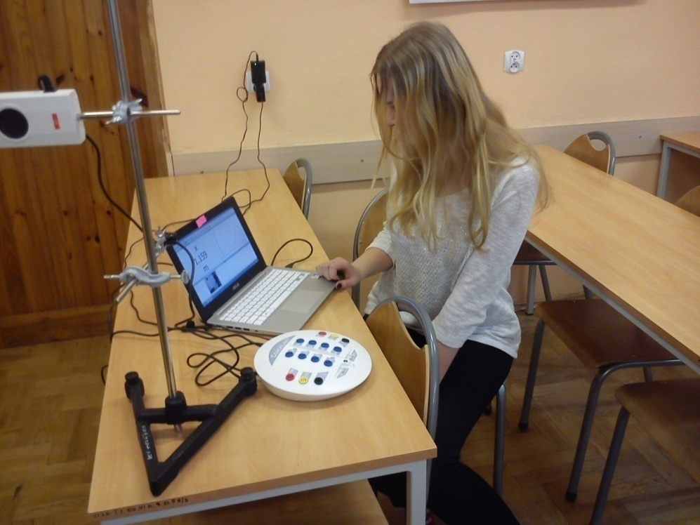
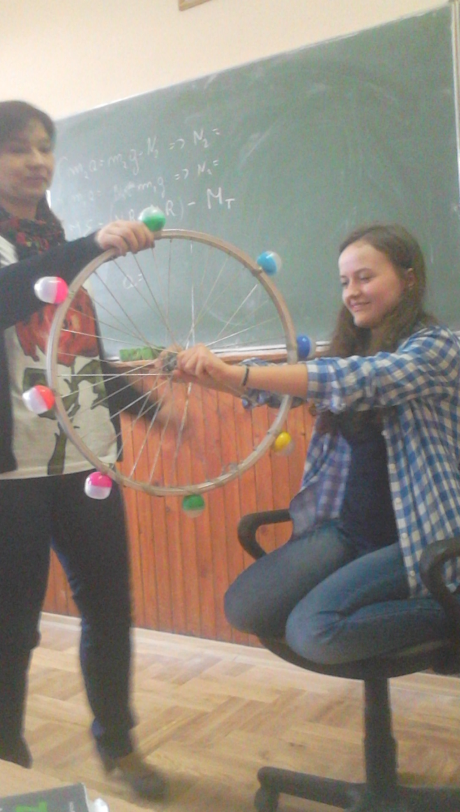
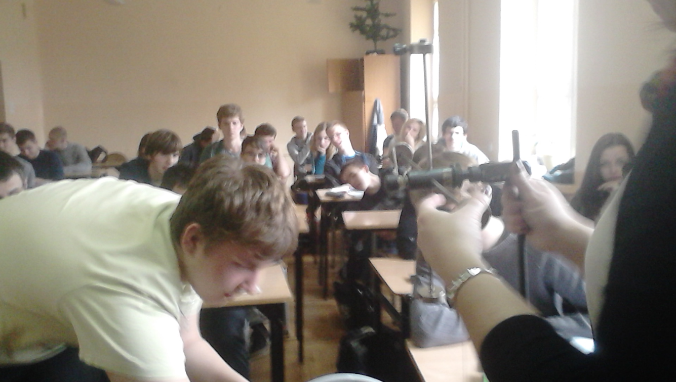

Slide 18
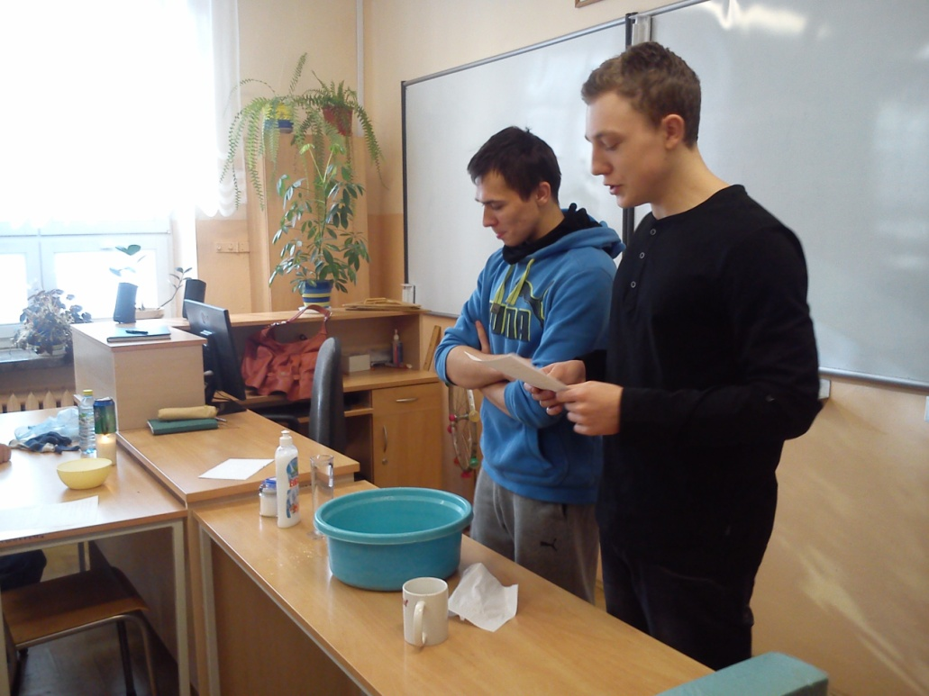
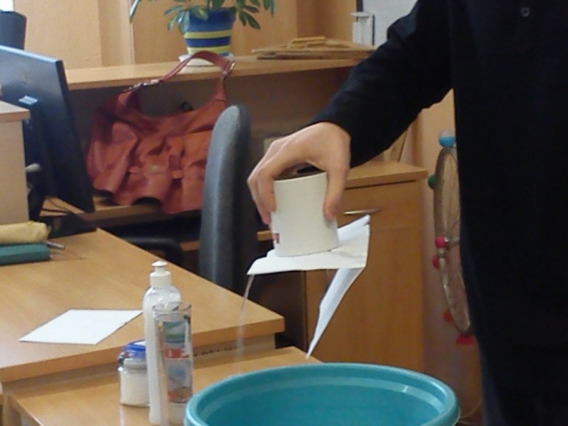
Wykazujemy się kreatywnością
- pokaz doświadczeń zaprojektowanych przez uczniów...

Slide 19
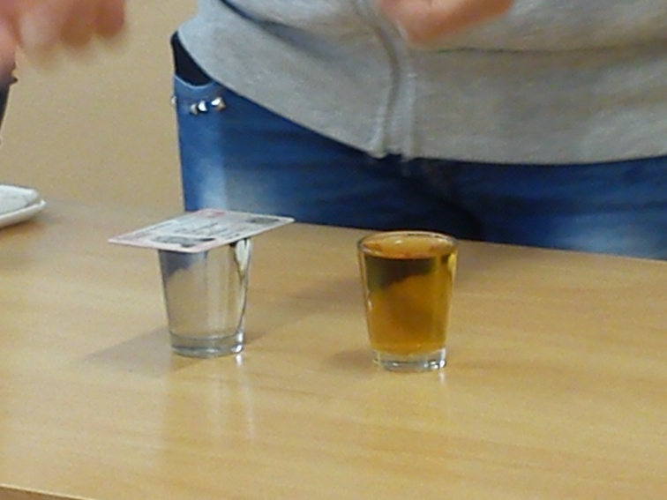
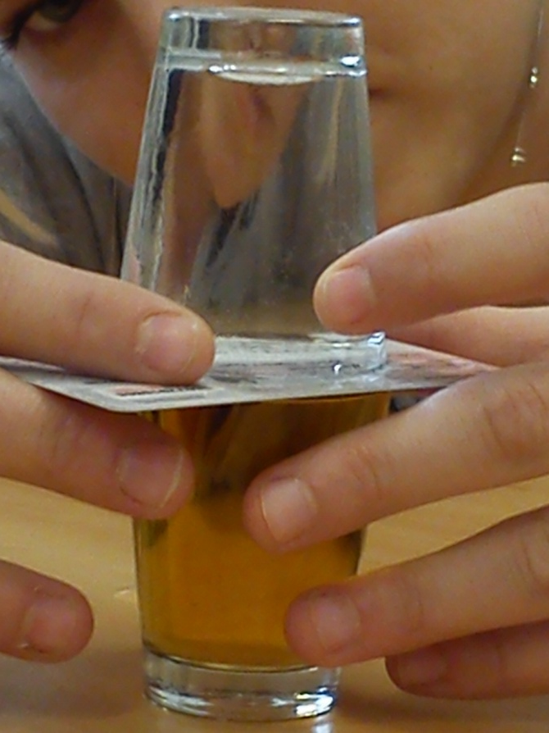
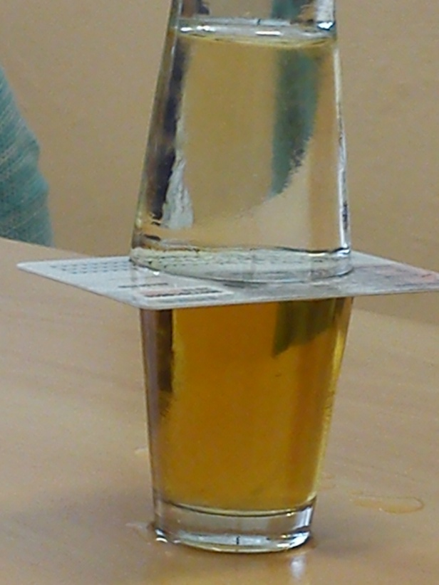
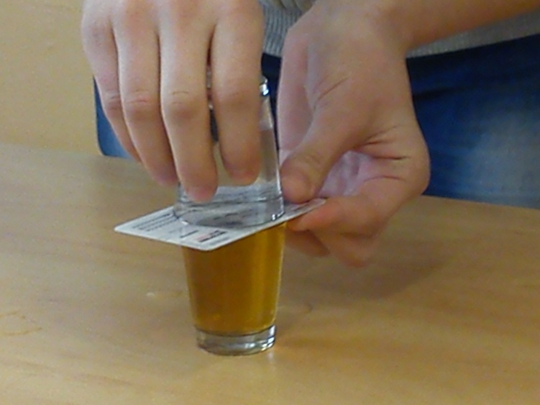
… z działu Hydrostatyka

Slide 20
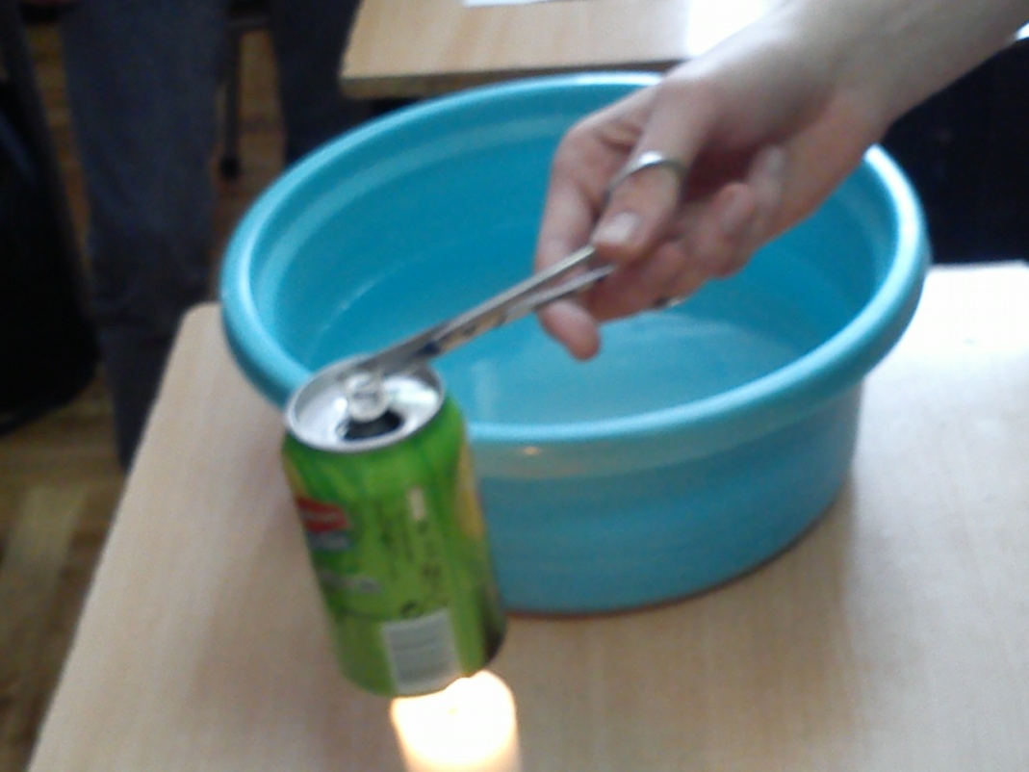
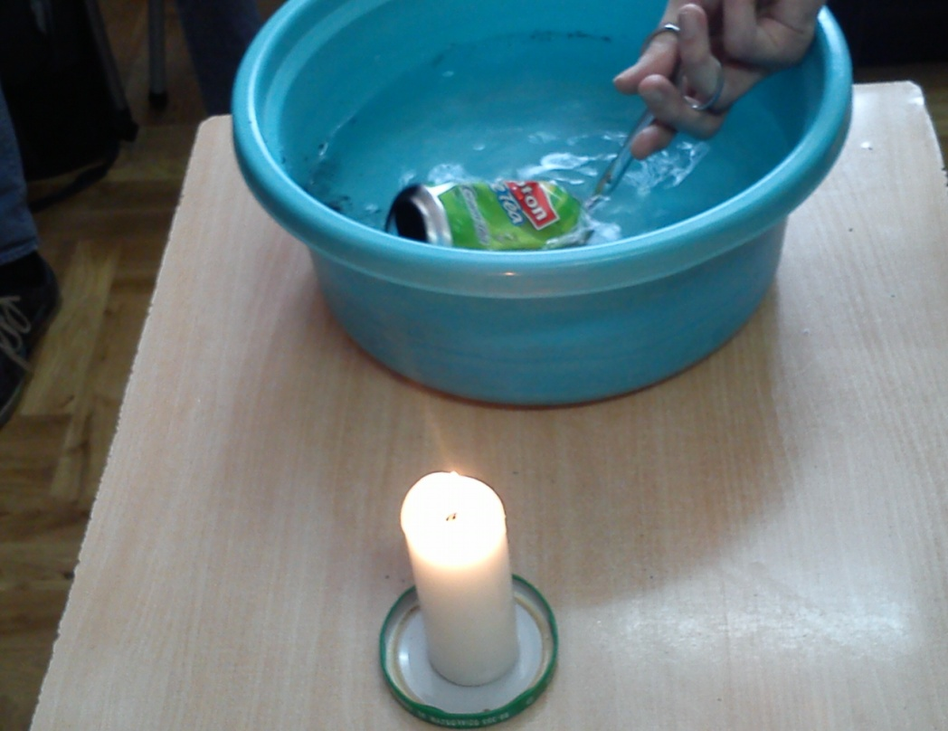
Tak działa ciśnienie…

Slide 21
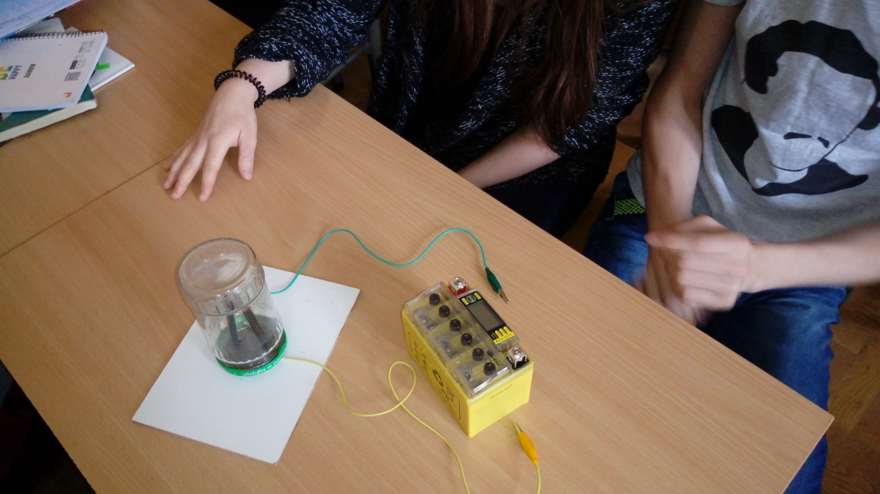

Mamy specjalistów od światła…

Slide 22



I dźwięku…

Slide 23




I wielu, wielu innych

Slide 24

Organizujemy wycieczki naukowe
Wizyta w jedynym polskim reaktorze jądrowym w Świerku

Slide 25

mat-fiz na 100% :-)
Te dalsze…

Slide 26

… i jeszcze –inf ;-)
Politechnika
Świętokrzyska
…i te nieco bliższe
Oce

Slide 27


Slide 28



A czasem to politechnika odwiedza nas

Slide 29

A tak nie liczymy…
2x + x²=3
2x³=3
2x=1
x=2-1
x=1

Slide 30



Sprawdzamy swoją wiedzę…
Próbna matura z fizyki

Slide 31




Eksperymentujemy…
również w I pracowni fizycznej UJ

Slide 32
To tylko mały wycinek tego, co dzieje się na lekcjach fizyki w naszej szkole :-)
Czy podejmiesz się wyzwania?

Slide 33

On już zdecydował.
A TY?

Slide 34


Wybierz fizykę
w Słowaku!

